Slide 1
세종 한국어 1A

Slide 2
Xin chào
안녕하세요

Slide 3
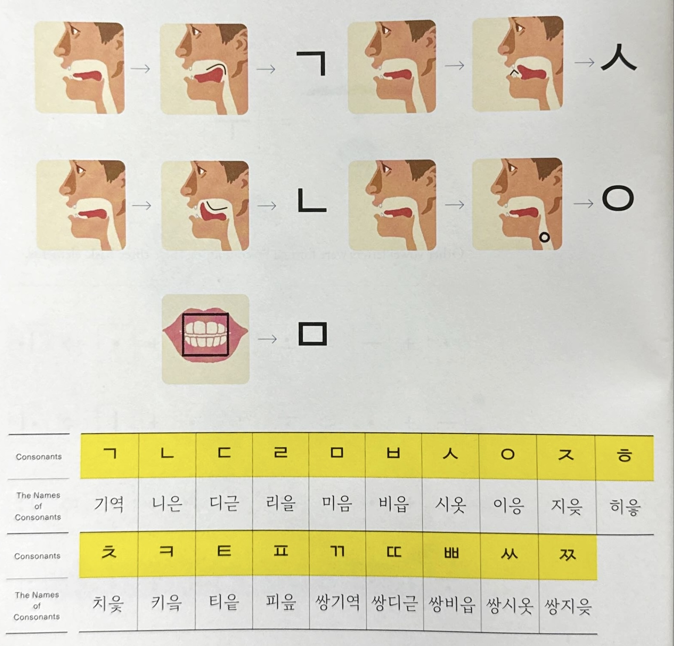
한국어의 특징 (1-2)
2. 존대말 (경어)
Chao→ Xin Chao
안녕 → 안녕하세요
1. 표음문자

Slide 4
한국어 특징 (3-5)
3. Pho
( 베트남에서의 한비엣 (중국에서 온 한자 외래어))
4. 빨간 사과 | táo đỏ | 따오 더 | '
SOV | SVO
5. 나는 사과를 좋아해. | Tôi thích táo. | 또이 틱 따오.

Slide 5

한국어 21모음
(베트남어 모음 12개)
ㅏ ㅓ ㅗ ㅜ
ㅡ ㅣ ㅐ ㅔ
ㅑ ㅕ ㅛ ㅠ ㅒ ㅖ
ㅘ ㅙ ㅚ ㅝ
ㅞ ㅟ ㅢ

Slide 6
한국어 19자음 발음하기 (입술, 이, 혀, 목구멍 사용)

Slide 7
한국어 자음 19 consonants (평음 격음 경음)
(베트남어 자음 21개)
ㄱ ㅋ ㄲ
g k gg
ㄷ ㅌ ㄸ
d t dd
ㅂ ㅍ ㅃ
b p bb
ㅅ ㅆ
s ss
ㅈ ㅊ ㅉ
j ch jj
ㄴ ㄹ ㅁ ㅇ ㅎ

Slide 8
첫소리 자음
모음
끝소리 자음
ㄱㄴㄷㄹ
ㅁ ㅂ ㅅ ㅇ
ㅈ ㅊ ㅋ ㅌ ㅍ ㅎ
ㄲ ㄸ ㅃ ㅆ ㅉ
ㅏ ㅑ ㅓ ㅕ
ㅗ ㅛ ㅜ ㅠ ㅡ ㅣ
ㅔ ㅐ ㅘ ㅝ ㅚ ㅟ
ㅒ ㅖ ㅙ ㅞ ㅢ
ㄱㄴㄷㄹ
ㅁ ㅂ ㅅ ㅇ
ㅈ ㅊ ㅋ ㅌ ㅍ ㅎ
ㄲ ㅆ
ㅇ
강
ㄱ
ㅏ

Slide 9
첫소리 자음 + 모음 + 끝소리 자음
베트남
ㅂ ㅔ ㅌ ㅡ ㄴ ㅏ ㅁ
ㅎ ㅏ ㄴ ㄱ ㅜ ㄱ ㅇ ㅓ
한국어

Slide 10
과제
세종 한국어 1A
14-17쪽 복습
→ 모음과 자음 익히기

